Slide 1
TLE 분할정복 문제풀이

Slide 2
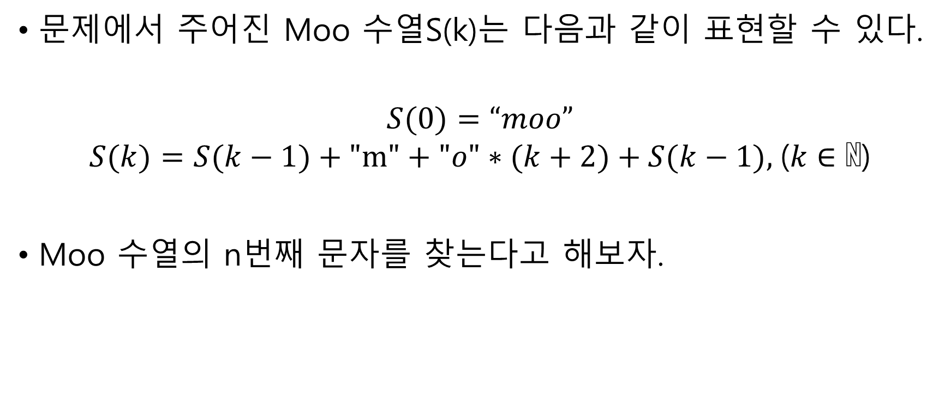
1. Moo 게임
문제에서 주어진 Moo 수열S(k)는 다음과 같이 표현할 수 있다.
$$S(0)=“moo”$$
$$S(k)=S(k−1)+"m"+"o"∗(k+2)+S(k−1)\text{, }\text{(}k∈\text{ℕ}\text{)}$$
Moo 수열의 n번째 문자를 찾는다고 해보자.

Slide 3
1. Moo 게임
S(k) 의 앞은 S(k-1) 과 같으므로 n이 S(k-1)의 길이보다 작거나 같으면 S(k-1) 에서 n번째 문자를 찾으면 된다.
만약 n이 S(k-1)의 길이보다 크고 (S(k-1)의 길이)+(k+3) 보다 작거나 같다면 S(k) 를 만들 때 S(k-1) 뒤에 붙은 “m” + “o” *(k+2) 에 해당하는 부분이다.
만약 n이 (S(k-1)의 길이)+(k+3) 보다 크다면 S(k) 의 뒤에 붙은 S(k-1) 에서 (n-(S(k-1)의 길이+(k+3)) 번째 문자를 찾으면 된다.

Slide 4
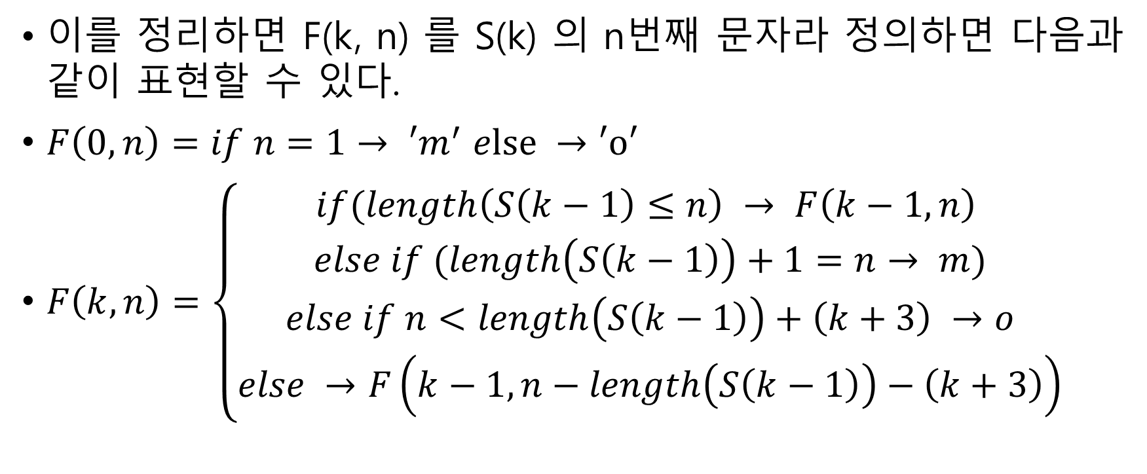
1. Moo게임
이를 정리하면 F(k, n) 를 S(k) 의 n번째 문자라 정의하면 다음과 같이 표현할 수 있다.
$F\left(0,n\right)=if n=1{→ ′m}^{′}else →′o′$
$F\left(k,n\right)=\left\{\begin{aligned}if(length\left(S\left(k−1\right)≤n\right) → F\left(k−1,n\right) \\ else if (length\left(S\left(k−1\right)\right)+1=n→ m) \\ else if n<length\left(S\left(k−1\right)\right)+\left(k+3\right) →o \\ else →F\left(k−1,n−length\left(S\left(k−1\right)\right)−\left(k+3\right)\right)\end{aligned}\right.$

Slide 5
1. Moo게임
주어진 함수 F에 대해서 k 가 1씩 감소할 때 마다 대략적으로 검사할 구간이 절반정도 줄어든다. 따라서 총 시간 복잡도는 O(logN) 이 소요되므로 주어진 시간내에 해결이 가능하다.

Slide 6
2. 별 찍기-11
예제를 통해 먼저 패턴을 분석해보자.
N이 24 일때, 높이는 3*(2^3) 이고 밑변의 길이는 6*(2^3) 임을 알 수 있다. (띄어쓰기까지 길이에 포함한다.)
따라서 해당 삼각형의 맨 윗점은 가장 왼쪽 아래의 점을 기준으로 높이가 3*(2^3) 이고 x축 방향으로 3*(2^3)-2 만큼 떨어져 있음을 알 수 있다.
이때, 이 삼각형을 분할하면 다음과 같이 똑같은 모양이 있음을 알 수 있다.

Slide 7
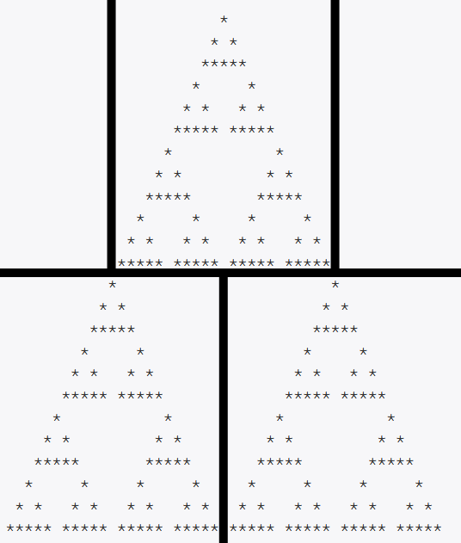
2. 별 찍기-11

Slide 8
2. 별 찍기-11
분할의 방법은 다음과 같다.
먼저 위아래를 절반으로 나눈다.
그 뒤, 아랫부분은 다시 절반으로 나눈다.
분할된 각각의 삼각형의 대해서 똑같은 방법으로 분할이 됨을 알 수 있다.

Slide 9
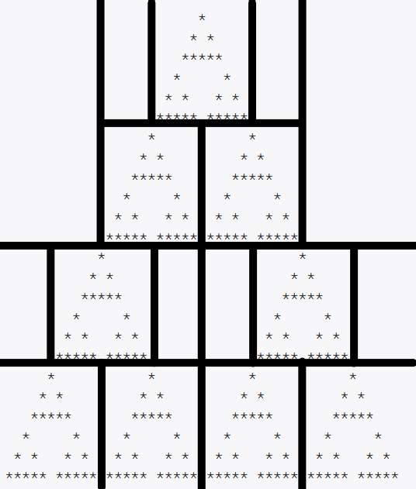
2. 별 찍기-11

Slide 10
2. 별 찍기 - 11
최종적으로 분해된 삼각형은 높이가 3인 삼각형이 된다.
따라서 N에 대하여 그려야 할 삼각형의 맨 윗점의 좌표가 (x,y) 일때 그려진 모양을 F(N,x,y) 라 한다면
F(N,x,y) = F(N/2, x, y)+F(N/2, x+N/2,y-N/2)+F(N/2,x-N/2,y-N/2)로 표현할 수 있다.
총 시간 복잡도는 O(N^2) 이 된다.

Slide 11
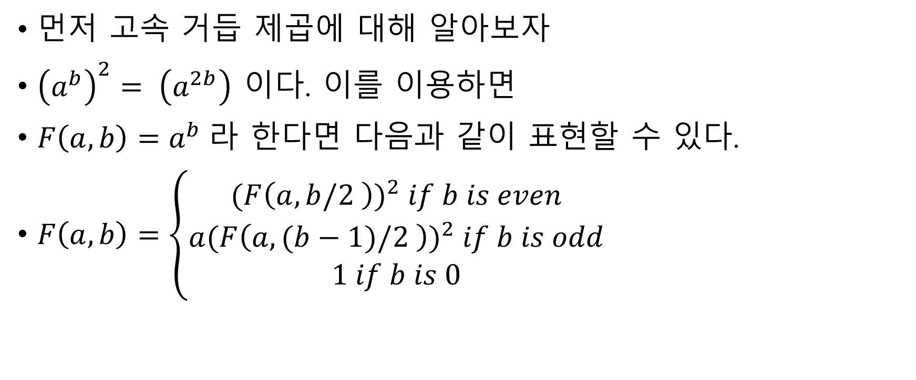
3. 행렬 제곱
먼저 고속 거듭 제곱에 대해 알아보자
${\left(a^{b}\right)}^{2}= \left(a^{2b}\right)$ 이다. 이를 이용하면
$F\left(a,b\right)=a^{b} 라$ 한다면 다음과 같이 표현할 수 있다.
$F\left(a,b\right)=\left\{\begin{aligned}{(F\left(a,b/2 \right))}^{2} if b is even \\ {a(F\left(a,(b−1)/2 \right))}^{2} if b is odd \\ 1 if b is 0\end{aligned}\right.$

Slide 12
3. 행렬 제곱
이는 행렬에도 똑같이 적용할 수 있다.
따라서 B에 대하여 총 수행시간 T(B) 에 대하여 T(B)=T(B/2)+T(1) 로 표현할 수 있다.
T(1) 은 두 정사각행렬의 곱셈 연산이므로 T(1)=O(N^3) 이다.
따라서 T(B) = O(N^3)logB=O(N^3logB) 이다.

Slide 13

4. 등비수열
먼저 등비수열의 합은 $\frac{a(r^{n}−1)}{r−1}$ 이다.
이 때 mod 값이 소수이고 r-1이 mod의 배수가 아니라면 오일러의 정리를 이용할 수 있지만 그렇단 보장이 없다. 다른 방법으로 접근해보자.

Slide 14
4. 등비수열
등비수열의 합 F(a,r,n)은 다음과 같다.
F(a,r,n)=a+ar+ar^2+ar^3+…+ar^n-1 이다. 이를 분할하여 묶는다면 다음과 같다.

Slide 15
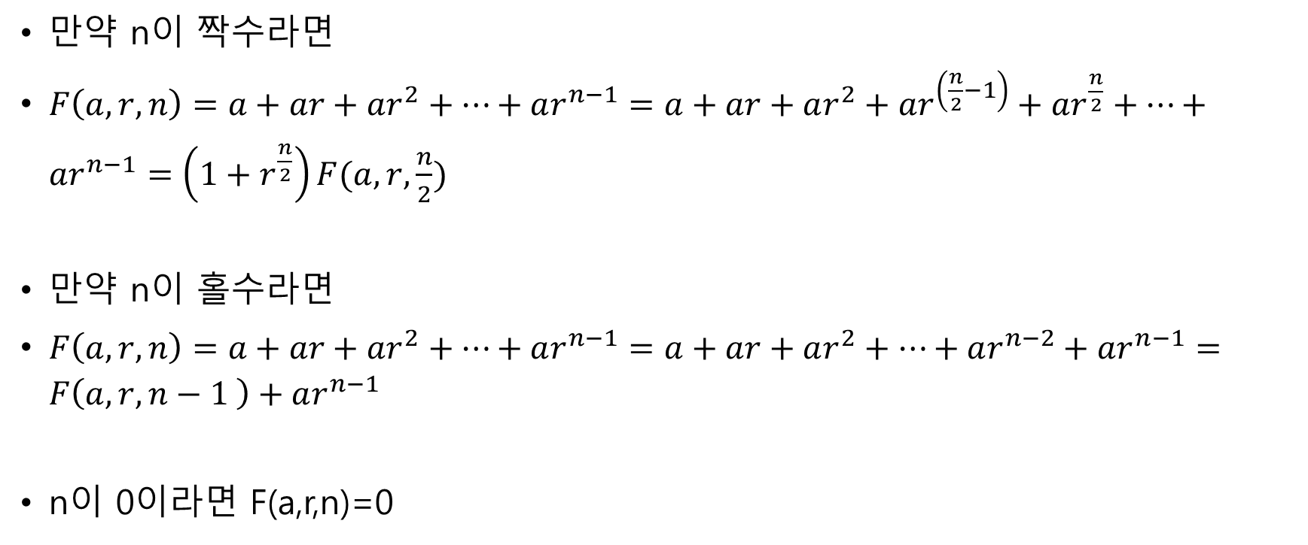
4. 등비수열
만약 n이 짝수라면
$F\left(a,r,n\right)=a+ar+ar^{2}+…+ar^{n−1}=a+ar+ar^{2}+ar^{\left(\frac{n}{2}−1\right)}+ar^{\frac{n}{2}}+…+ar^{n−1}=\left(1+r^{\frac{n}{2}}\right)F(a,r,\frac{n}{2})$
만약 n이 홀수라면
$F\left(a,r,n\right)=a+ar+ar^{2}+…+ar^{n−1}=a+ar+ar^{2}+…+ar^{n−2}+ar^{n−1}=F\left(a,r,n−1 \right)+ar^{n−1}$
n이 0이라면 F(a,r,n)=0

Slide 16
4. 등비수열
따라서 길이가 n인 등비수열의 합을 구하는 프로세스는 길이가 n/2인 등비수열의 합을 구하고 해당 합에 (1+r^(n/2))를 곱하면 된다.
(1+r^(n/2))를 구하는데는 고속 거듭제곱을 이용하면 O(logn) 의 시간이 걸린다.
n에 대하여 프로세스 T의 시간복잡도 T(n)=T(n/2)+O(logn)이다.
결국 T(n)=O((logn)^2) 이다.

Slide 17
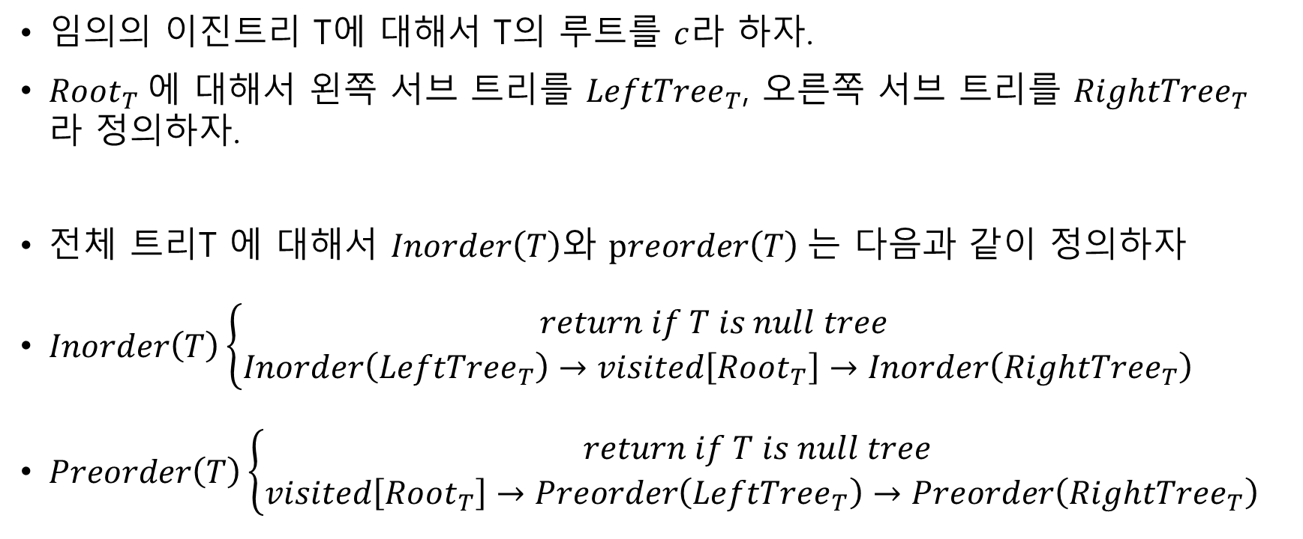
5. 트리의 순회
임의의 이진트리 T에 대해서 T의 루트를 $c$라 하자.
${Root}_{T} 에$ 대해서 왼쪽 서브 트리를 ${LeftTree}_{T}$, 오른쪽 서브 트리를 ${RightTree}_{T}$ 라 정의하자.
전체 트리T 에 대해서 $Inorder\left(T\right)와$ $preorder\left(T\right)$는 다음과 같이 정의하자
$Inorder\left(T\right)\left\{\begin{aligned}return if T is null tree \\ Inorder\left({LeftTree}_{T}\right)→visited\left[{Root}_{T}\right]→Inorder\left({RightTree}_{T}\right)\end{aligned}\right.$
$Preorder\left(T\right)\left\{\begin{aligned}return if T is null tree \\ visited\left[{Root}_{T}\right]→Preorder\left({LeftTree}_{T}\right)→Preorder\left({RightTree}_{T}\right)\end{aligned}\right.$

Slide 18
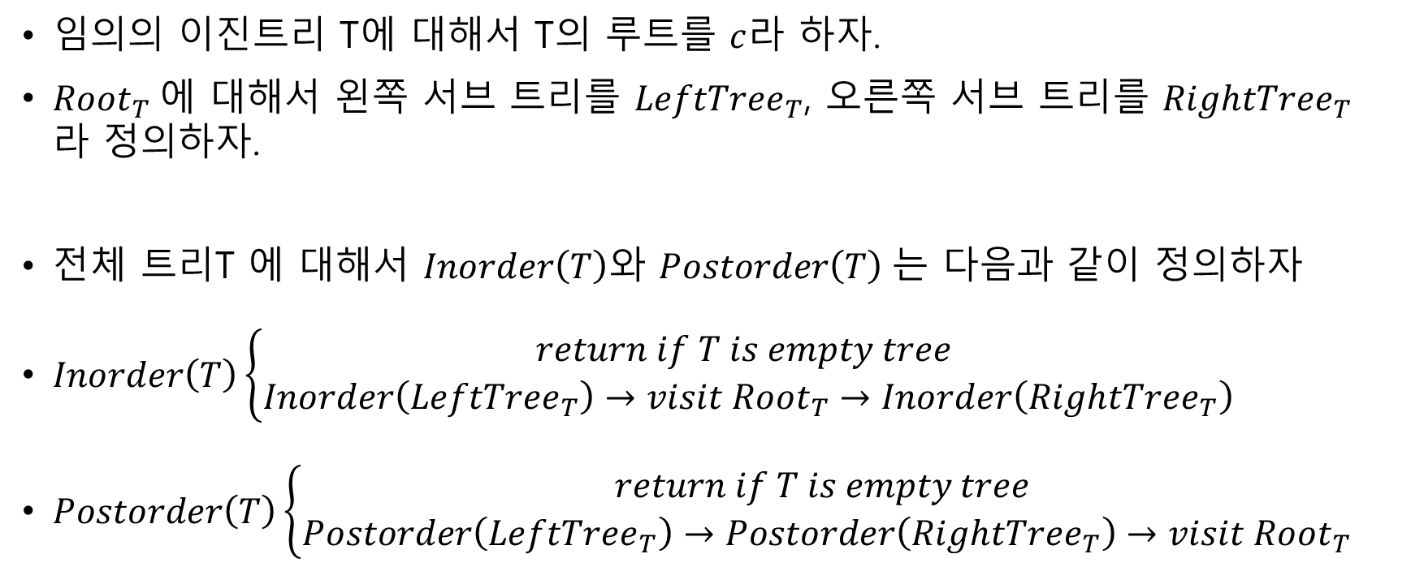
5. 트리의 순회
임의의 이진트리 T에 대해서 T의 루트를 $c$라 하자.
${Root}_{T} 에$ 대해서 왼쪽 서브 트리를 ${LeftTree}_{T}$, 오른쪽 서브 트리를 ${RightTree}_{T}$ 라 정의하자.
전체 트리T 에 대해서 $Inorder\left(T\right)와$ $Postorder\left(T\right)$는 다음과 같이 정의하자
$Inorder\left(T\right)\left\{\begin{aligned}return if T is empty tree \\ Inorder\left({LeftTree}_{T}\right)→visit{ Root}_{T}→Inorder\left({RightTree}_{T}\right)\end{aligned}\right.$
$Postorder\left(T\right)\left\{\begin{aligned}return if T is empty tree \\ Postorder\left({LeftTree}_{T}\right)→Postorder\left({RightTree}_{T}\right)→visit {Root}_{T}\end{aligned}\right.$

Slide 19
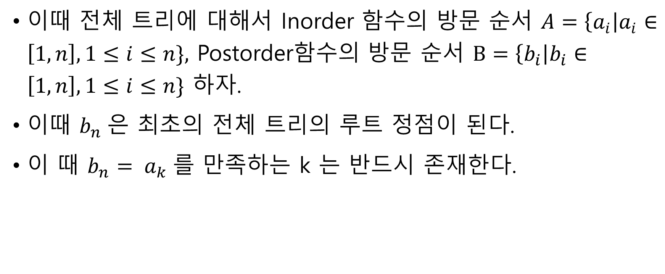
5. 트리의 순회
이때 전체 트리에 대해서 Inorder 함수의 방문 순서 $A=\left\{a_{i}\right|a_{i}∈\left[1,n\right], 1≤i≤n\},$ Postorder함수의 방문 순서 $B=\left\{b_{i}\right|b_{i}∈\left[1,n\right], 1≤i≤n\}$ 하자.
이때 $b_{n}$은 최초의 전체 트리의 루트 정점이 된다.
이 때 $b_{n}= a_{k} 를$ 만족하는 k 는 반드시 존재한다.

Slide 20
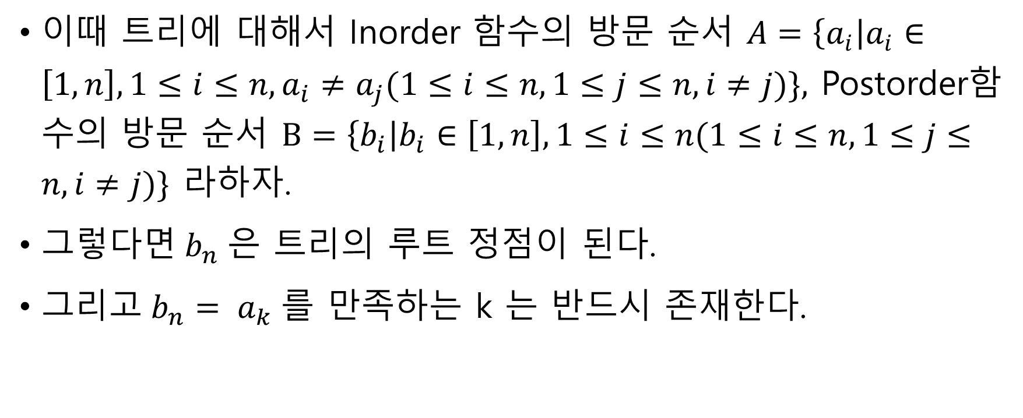
5. 트리의 순회
이때 트리에 대해서 Inorder 함수의 방문 순서 $A=\left\{a_{i}\right|a_{i}∈\left[1,n\right], 1≤i≤n, a_{i}≠a_{j}(1≤i≤n, 1≤j≤n, i≠j)\},$ Postorder함수의 방문 순서 $B=\left\{b_{i}\right|b_{i}∈\left[1,n\right], 1≤i≤n(1≤i≤n, 1≤j≤n, i≠j)\}$ 라하자.
그$렇다면 b_{n}$은 트리의 루트 정점이 된다.
그$리고 b_{n}= a_{k} 를$ 만족하는 k 는 반드시 존재한다.

Slide 21
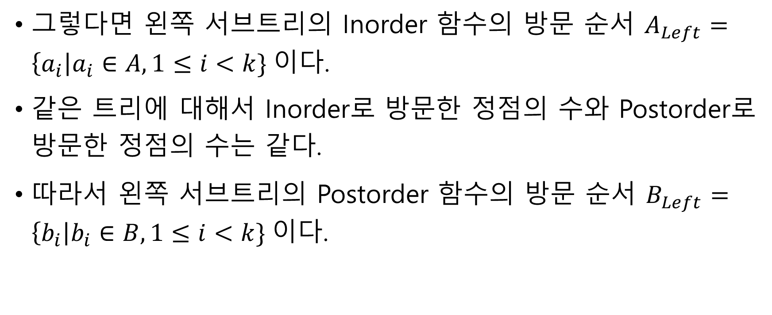
5. 트리의 순회
그렇다면 왼쪽 서브트리의 Inorder 함수의 방문 순서 $A_{Left}=\left\{a_{i}\right|a_{i}∈A, 1≤i<k\}$이다.
같은 트리에 대해서 Inorder로 방문한 정점의 수와 Postorder로 방문한 정점의 수는 같다.
따라서 왼쪽 서브트리의 Postorder 함수의 방문 순서 $B_{Left}=\left\{b_{i}\right|b_{i}∈B, 1≤i<k\}$이다.

Slide 22

5. 트리의 순회
이를 이용하면 오른쪽 서브 트리의 Inorder, Postorder 순서를 구할 수 있다.
$A_{right}=A−A_{left}−\left\{a_{k}\right\}$
$B_{right}=B−B_{left}−\left\{b_{n}\right\}$

Slide 23
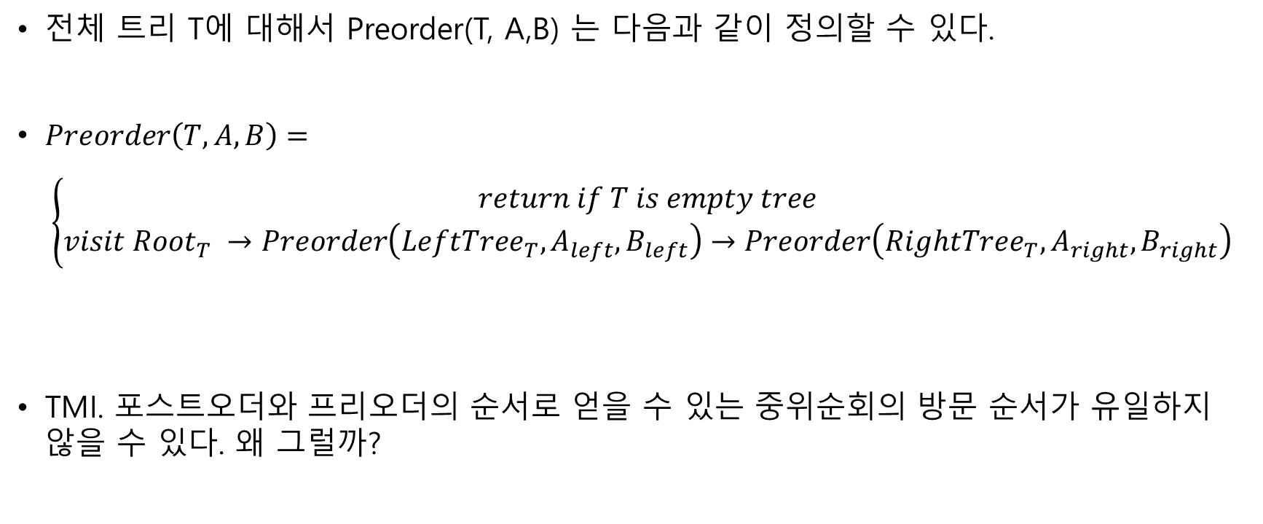
5. 트리의 순회
전체 트리 T에 대해서 Preorder(T, A,B) 는 다음과 같이 정의할 수 있다.
$Preorder\left(T,A,B\right)= \left\{\begin{aligned}return if T is empty tree \\ visit {Root}_{T} →Preorder\left({LeftTree}_{T},A_{left},B_{left}\right)→Preorder\left({RightTree}_{T}, A_{right},B_{right}\right)\end{aligned}\right.$
TMI. 포스트오더와 프리오더의 순서로 얻을 수 있는 중위순회의 방문 순서가 유일하지 않을 수 있다. 왜 그럴까?

